Slide 1
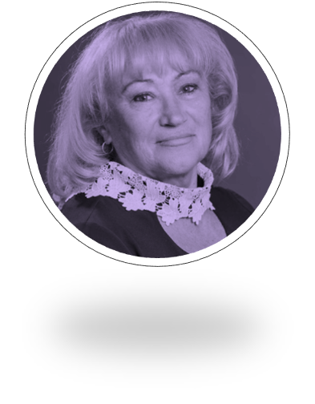
Дата проведення – 03.06.2022 час проведення – 13.00 Заняття міської школи молодого майстра (вихователі, ІІІ-й рік роботи) Художньо-продуктивна діяльність як засіб формування мистецько-творчої компетентності дошкільників
Спікер: консультант КУ «ЦПРПП ВМР» Лариса Бондарчук

Slide 2
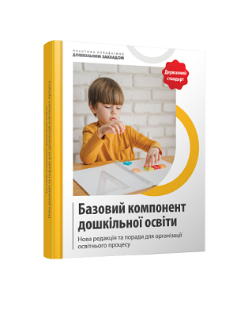
Ключові компетентності дитини визначені в інваріантній частині оновленого БКДО
рухова і здоров’язбережувальна,
особистісна, ігрова, предметно-практична та технологічна,
сенсорно-пізнавальна, логіко-математична та дослідницька,
природничо-екологічна з навичками, що орієнтовані
на сталий розвиток,
соціально-громадянська, комунікативна,
мовленнєва, художньо-мовленнєва,
мистецько-творча

Slide 3
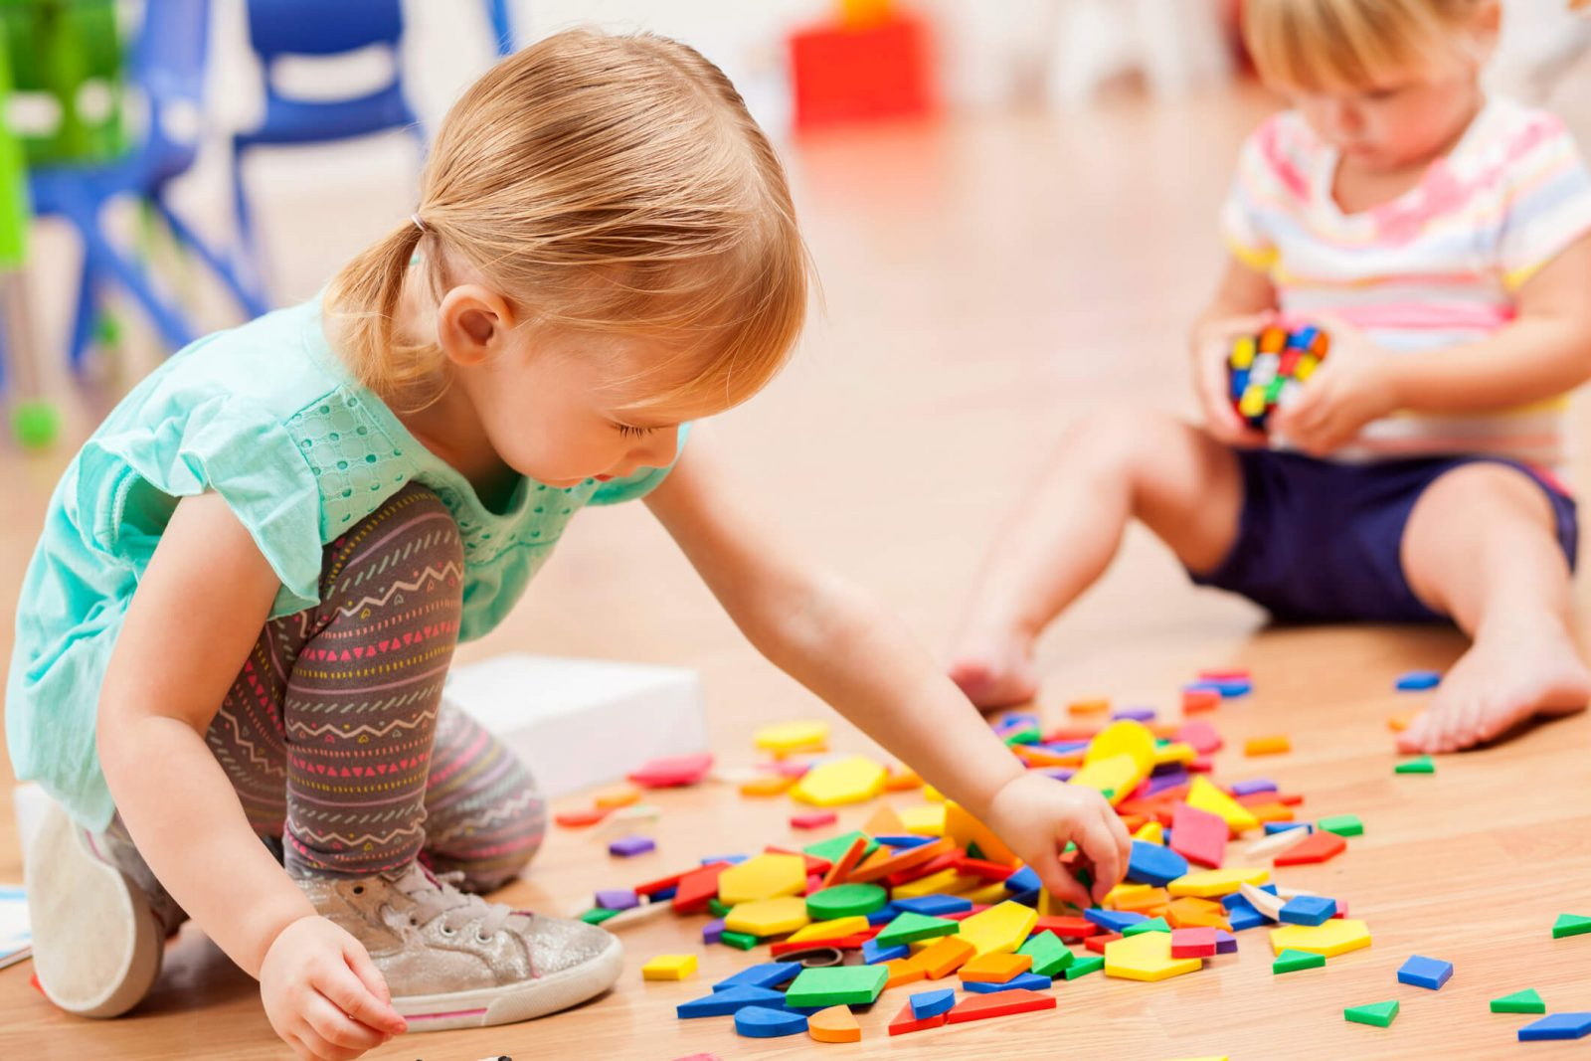
Види мистецько-творчої діяльності:
художньо-продуктивна,
музична,
театралізована,
самостійна художня діяльність

Slide 4
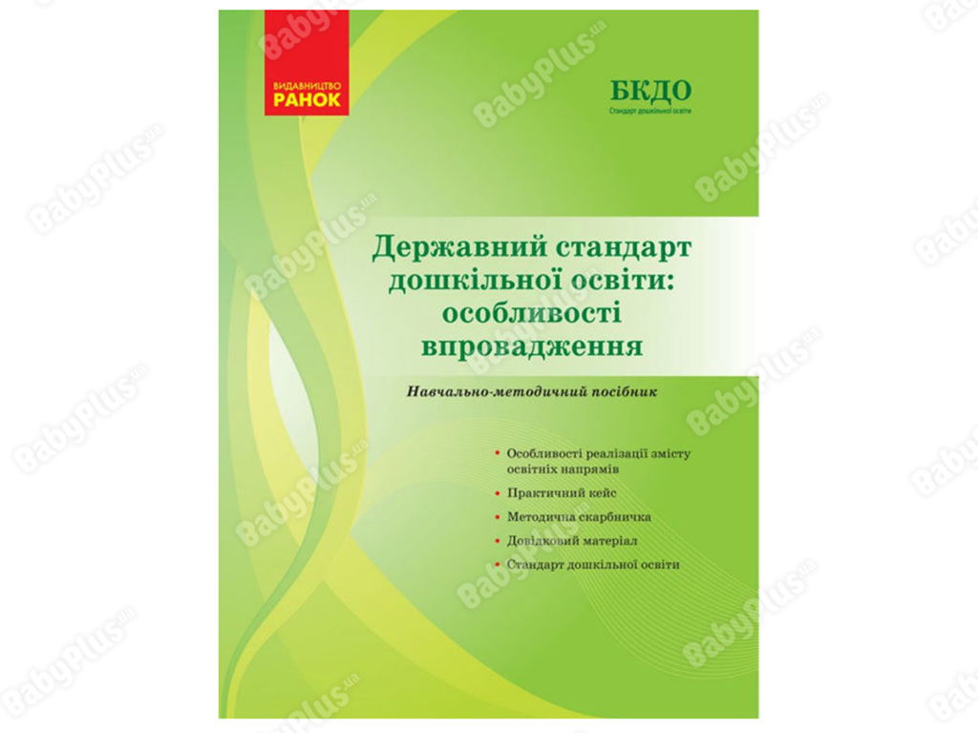
художньо-продуктивна діяльність включає:
вільне малювання;
ліплення;
аплікацію;
комунікації в мистецтві.

Slide 5
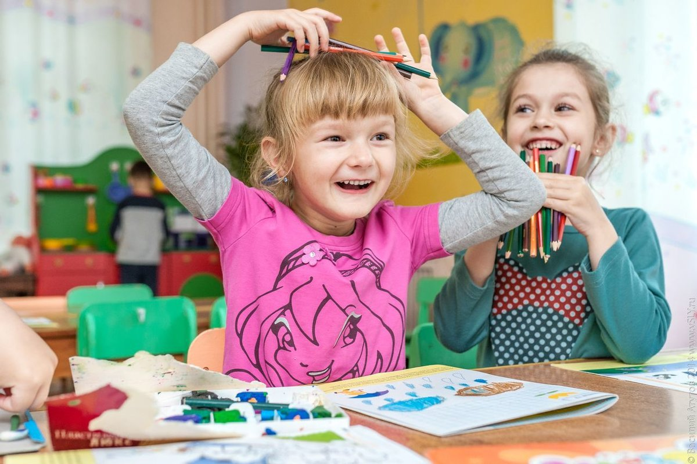
види діяльності виконують функцію:
позитивно-емоційного збагачення;
викликають емоції радості, захоплення, натхнення;
задовольняє гостру потребу дітей у самовиявленні і є одним із найулюбленіших занять дошкільників.
витісняють тривожність, напругу, почуття безпорадності

Slide 6
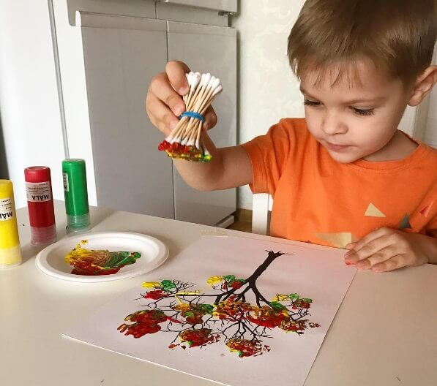
Дошкільники виявляють:
високу зацікавленість і невелику стомлюваність
Ці фактори позитивно впливають на емоційний стан, загальний психічний розвиток дитини і разом з тим ця діяльність - є засобом всебічного розвитку дитини.

Slide 7
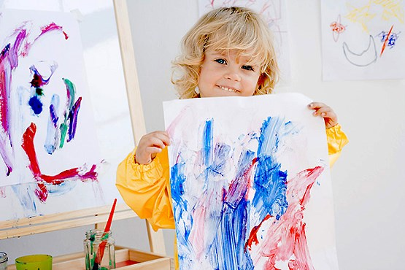
в дитини формуються
Спостережливість
Естетичне сприйняття
Художній смак
Творчі здібності

Slide 8
Образотворча діяльність надає можливість доступними засобами висловити
Емоційний стан дитини
Ставлення до навколишнього світу
Вміння самостійно створювати прекрасне
Бачити прекрасне у творах мистецтва

Slide 9
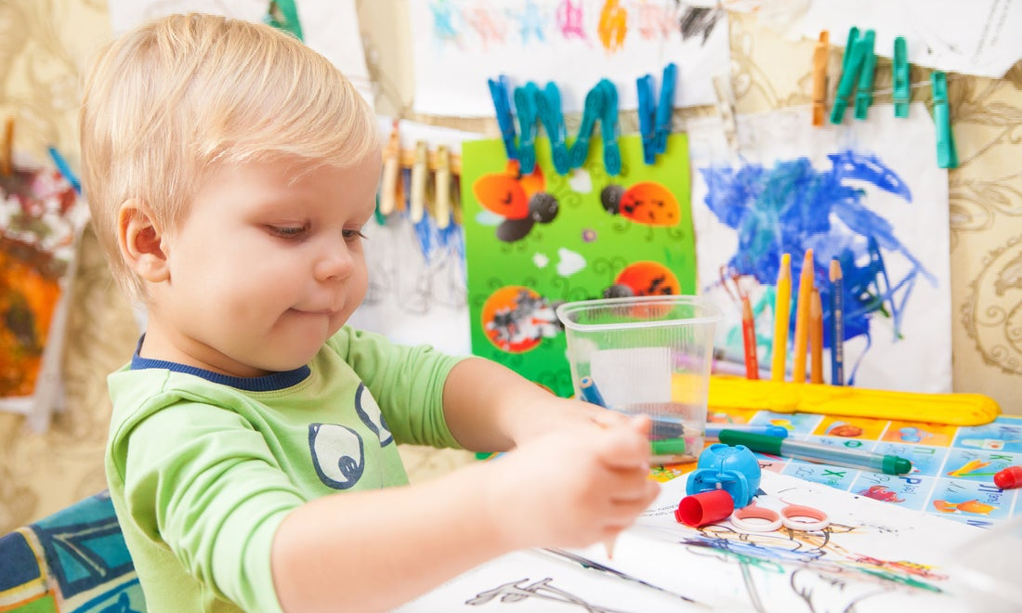
дозволяє дитині відобразити свої враження про навколишній світ, висловити своє ставлення до нього

Slide 10
Створюючи малюнок, ліплення, аплікацію діти відзначають
Чому їм подобається зображення?
Що в них цікавого?
Чому вони радують їх?
Що викликає негативне ставлення??

Slide 11
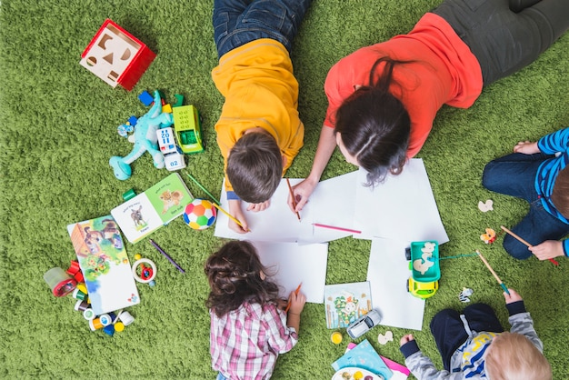
ставлення до зображуваного – це прояв не тільки естетичної оцінки, а й громадської спрямованості дошкільної творчості, що має важливе значення для морального виховання дітей

Slide 12
В процесі занять у дітей виховуються морально-вольові якості
Вміння і потреба доводити почате до кінця
Зосереджено й цілеспрямовано займатися
Долати труднощі
Художньо-продуктивна діяльність сприяє здійсненню трудового виховання

Slide 13
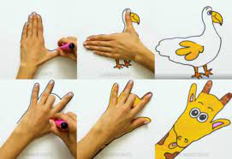
прийоми художньої праці
Сприяють розвитку дрібної мускулатури рук, пальців, робить їх більш чутливими, рухливими, спритними
В процесі зображення мимоволі розвиваються зорово-рухові координації рухів рук і очей

Slide 14
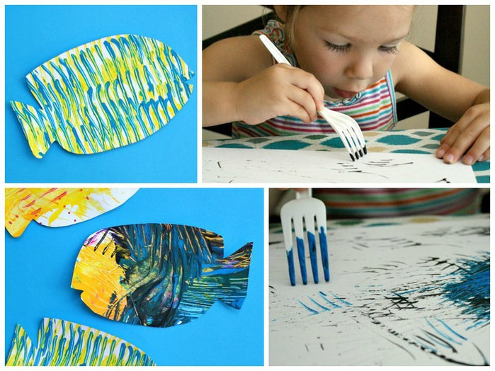
без застосування трудового зусилля, цілеспрямованих дій, вміння доводити почате до кінця, долаючи труднощі, дитина не може отримати зображення, яке залишило б йому радість і сподобалося б оточуючим. Подолання труднощів, отримання результату, який задовольняє дитину, мають велике загальне виховне значення

Slide 15
Продуктивна діяльність надає великі можливості для розвитку мовлення дитини – дошкільника
Збагачується словниковий запас
У процесі знайомства з предметами і явищами діти слухають образну характеристику їх, запам’ятовують, і використовую потім в своїй промові.

Slide 16
Важливе значення в здійсненні підготовки до шкільного життя має вироблення психологічної готовності до навчання
Виховання вміння регулювати свою поведінку
Прагнення пізнавати нове, опановувати вміннями
Цілеспрямовано займатися
Уважно вислуховувати і виконувати вказівки педагога
Це виховання бажання вчитися

Slide 17
методи і прийоми, які викликають позитивний емоційний відгук та формують мистецько-творчу компетентність дітей:
паузи споглядання та паузи вслуховування;
словесні: мистецтвознавча розповідь, обговорення, діалог та полілог, заохочення, порада;
практичні: експериментування з матеріалами, інструментами, звуками, формами, атрибутами, створення образу в різних видах мистецької діяльності;
вправляння в мистецьких техніках, зокрема ліплення.

Slide 18
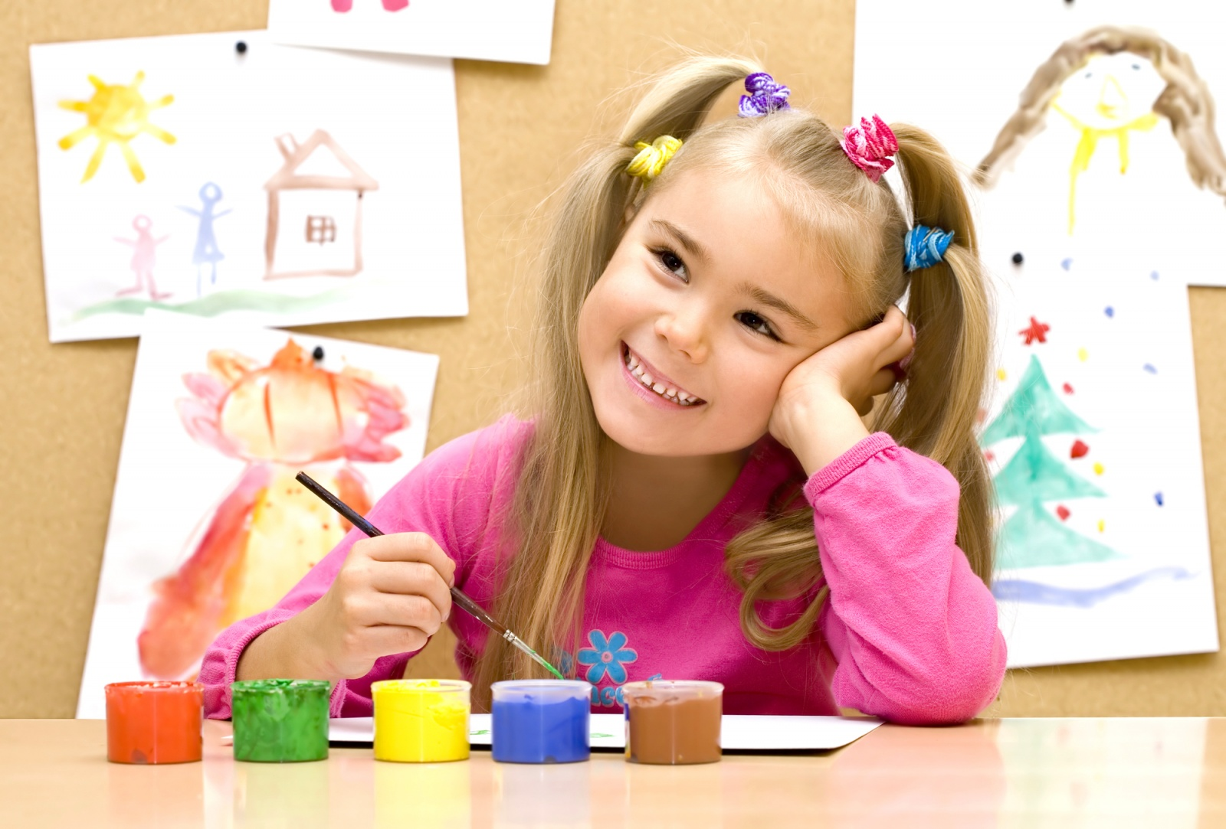
Чим багатше враження дітей, тим набагато змістовніше їх життя, тим більше буде розвиватися їх уява, а за умови своєчасного оволодіння дітьми способами зображення малюнки та аплікації їх будуть більш різноманітними, цікавими і виразними

Slide 19
Використані джерела:
1.Базовий компонент дошкільної освіти (Державний стандарт дошкільної освіти). Нова редакція – 2021.
https://mon.gov.ua/ua/osvita/doshkilna-osvita/bazovij-komponent-doshkilnoyi-osviti-v-ukrayini
2.Дитина у світі мистецтва. О. Половіна, щомісячний науково-методичний журнал МОН У «Дошкільне виховання», 2021, №2 https://mon.gov.ua/storage/app/media/doshkilna/2021/02/22/Dytyna%20u%20sviti%20mystetstva.pdf
3. Державний стандарт дошкільної освіти: Особливості впровадження /Упоряд: С.Г.Косенчук; І.М.Новік, О.В.Венгловська, Л.В.Куземко. – Харків: Вид-во «Ранок», 2021
4. Інтернет-ресурси:картинки, стокові фото
https://ru.depositphotos.com ›

Slide 20
Дякую за увагу!

